Slide 1
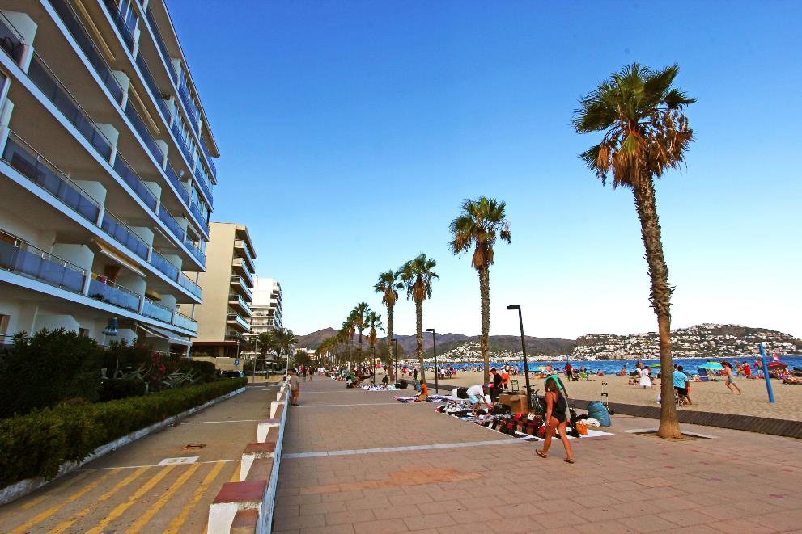
Sainta – Margarita –Rosas- Espagne

Slide 2
Roses ou Rosas (officiellement Roses, prononcé en catalan : [ˈrɔ.zəs] Écouter) est une commune du comarque de l'Alt Empordà, province de Gérone, en Catalogne (Espagne). La ville est au nord de la baie à laquelle elle donne le nom – baie de Roses – et à l'extrême nord du golfe de Roses.
C'est un centre touristique avec de nombreuses urbanisations, hôtels et équipements, deux ports (pêche et sport). Il se trouve dans la zone septentrionale dont les reliefs s'élèvent sur le piémont pyrénéen.

Slide 3
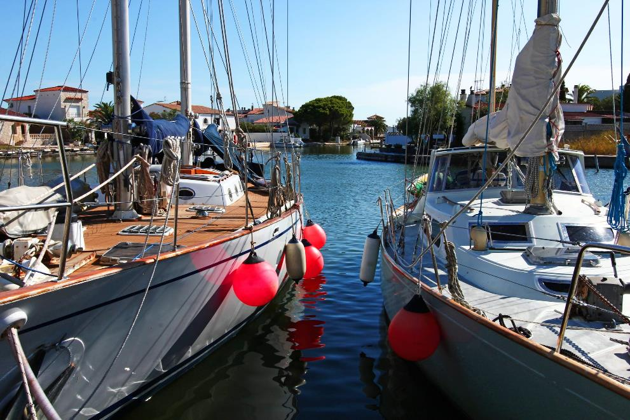

Slide 4
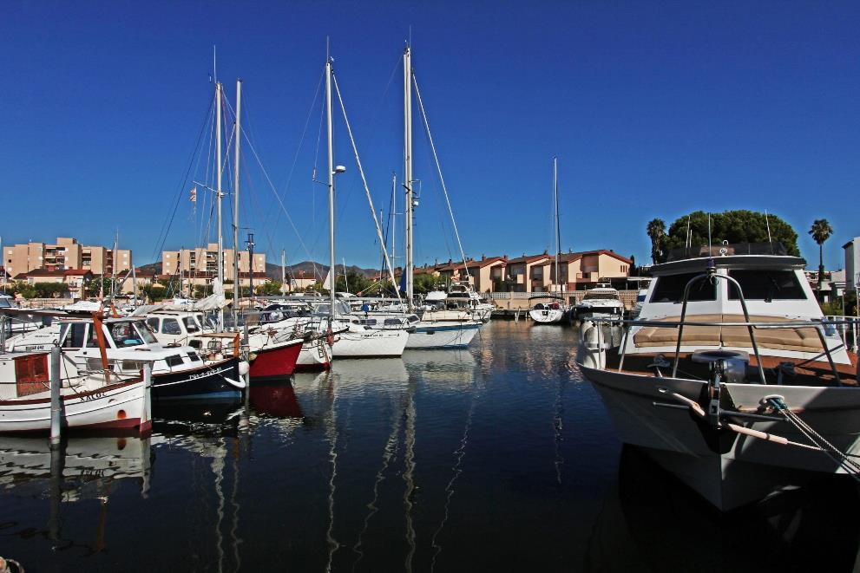

Slide 5
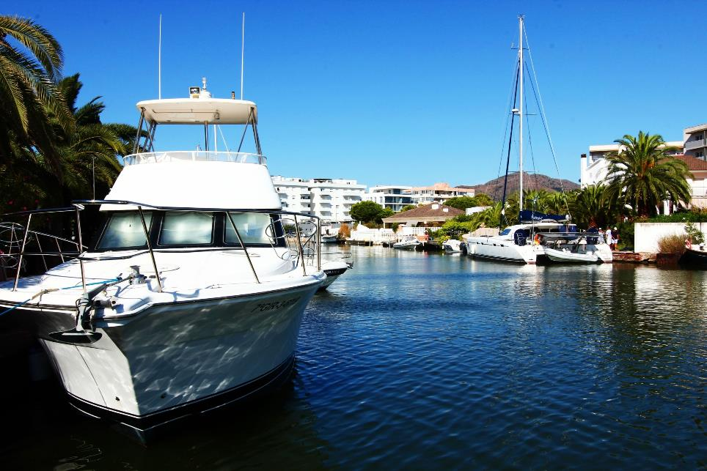

Slide 6
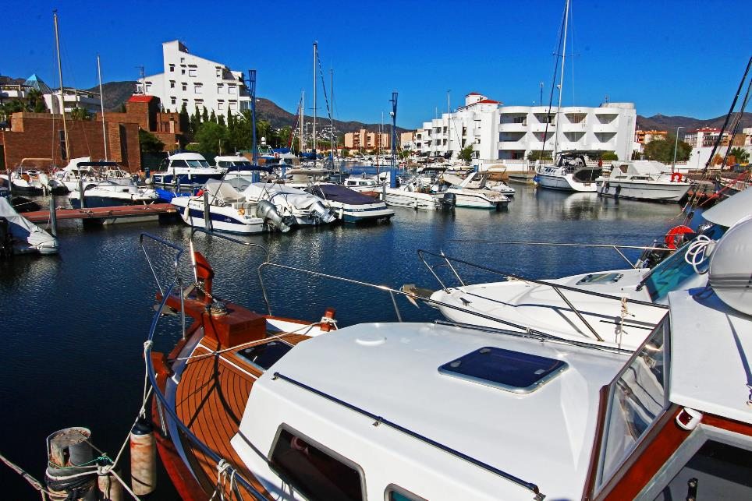

Slide 7
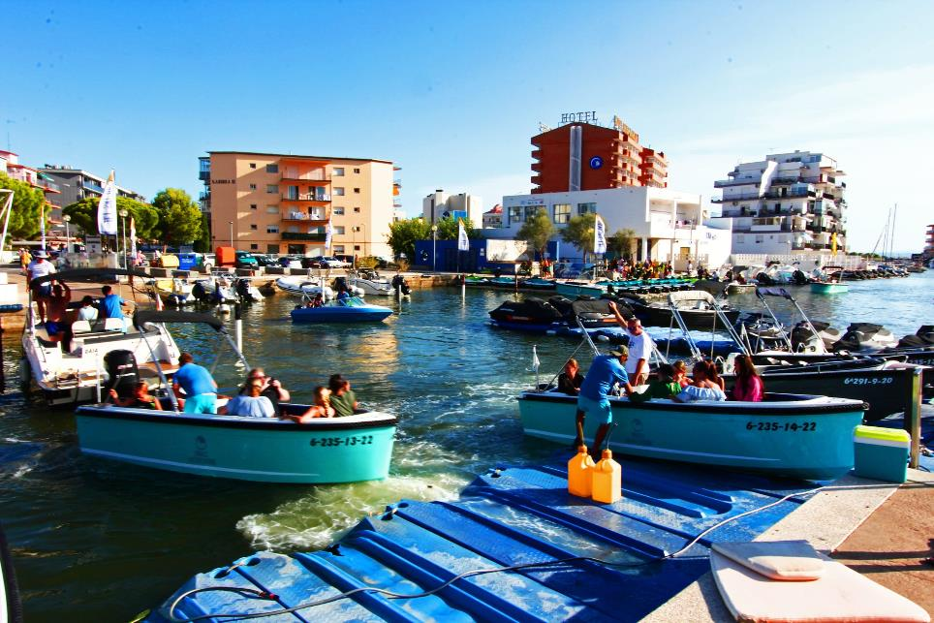

Slide 8
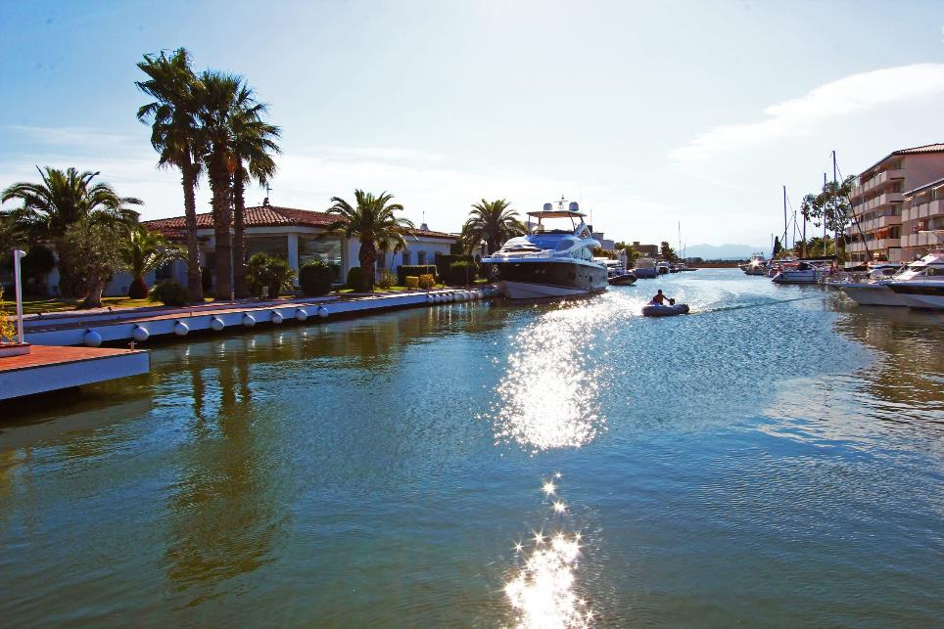

Slide 9
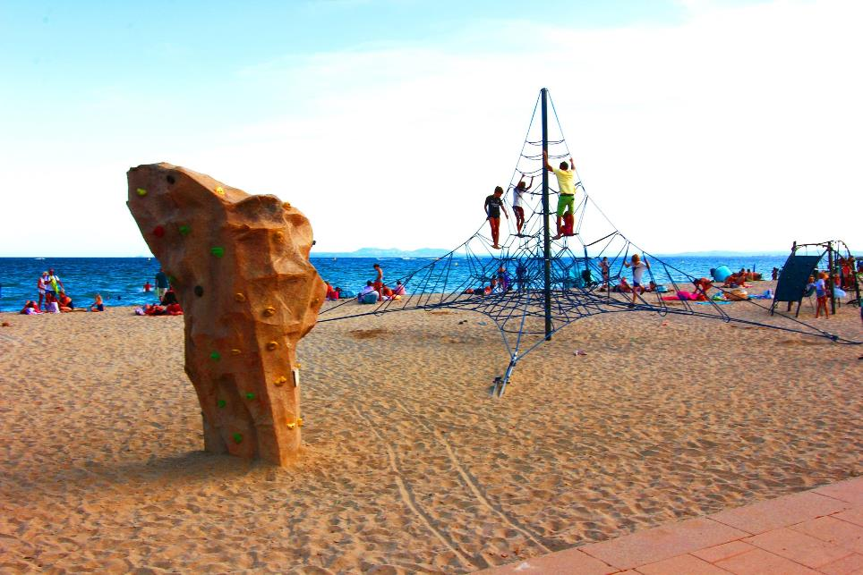

Slide 10
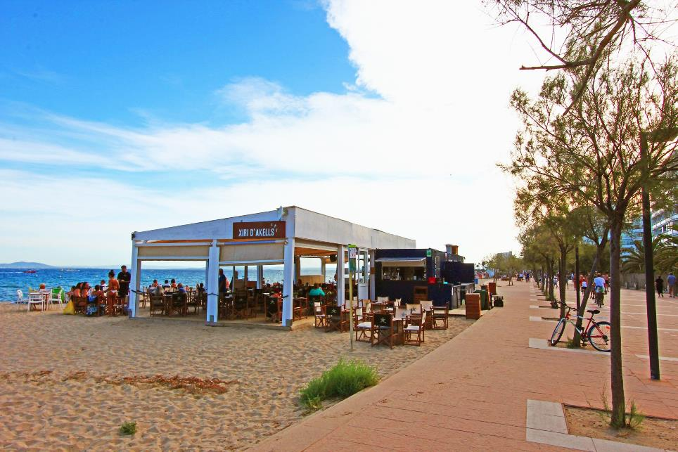

Slide 11
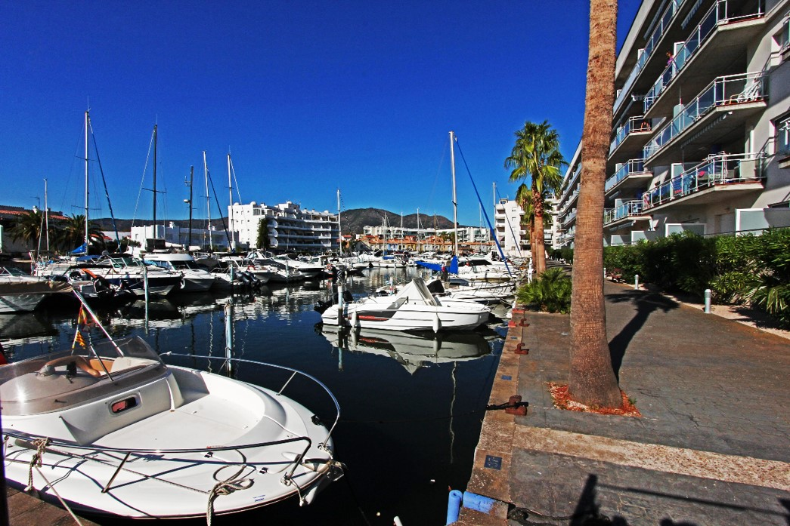

Slide 12
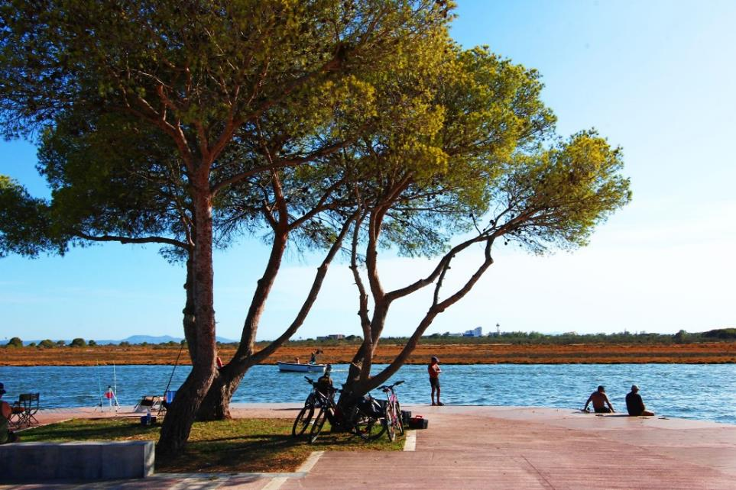

Slide 13


Slide 14
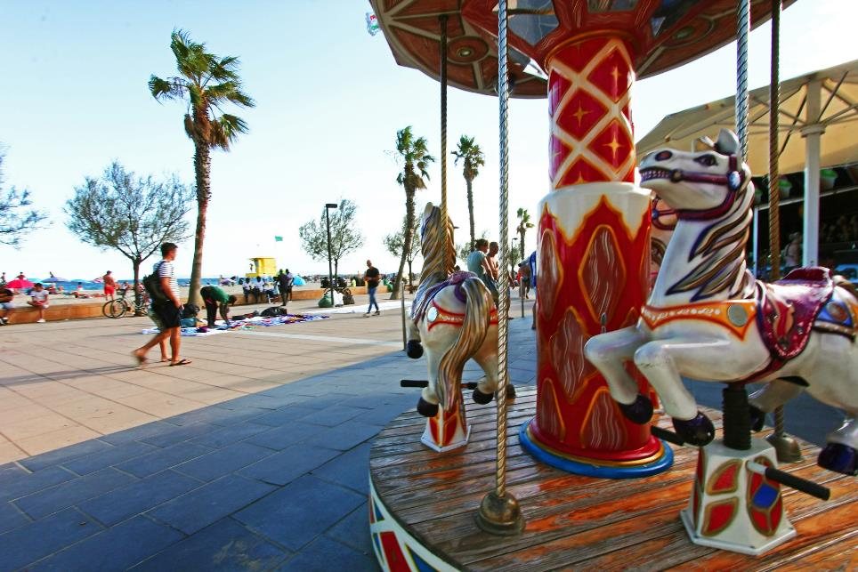

Slide 15


Slide 16
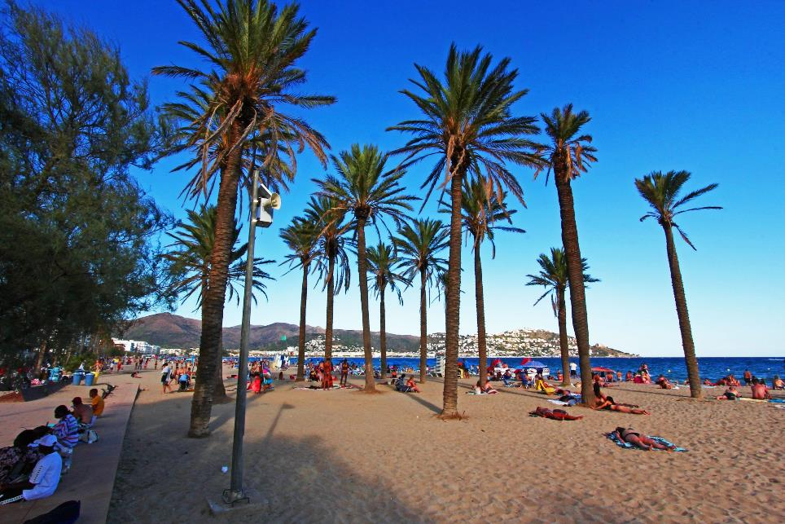

Slide 17
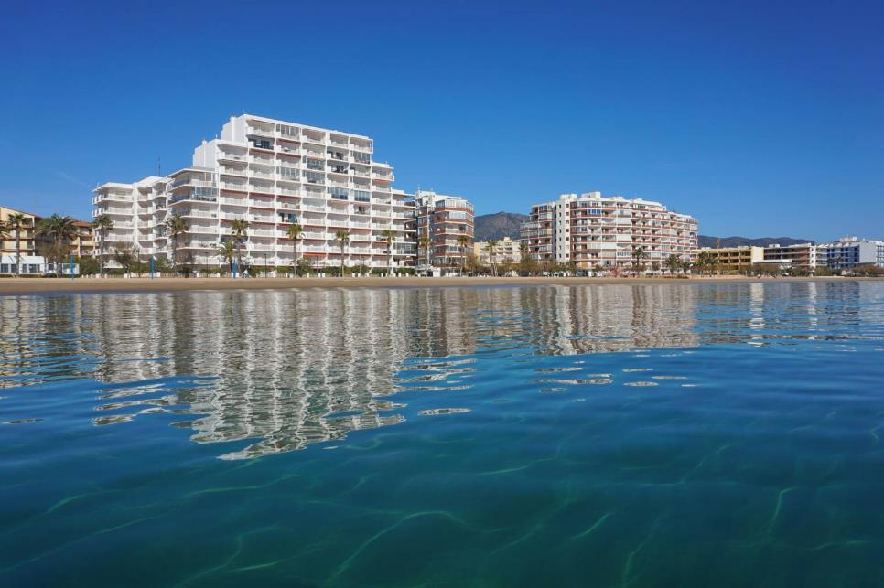

Slide 18
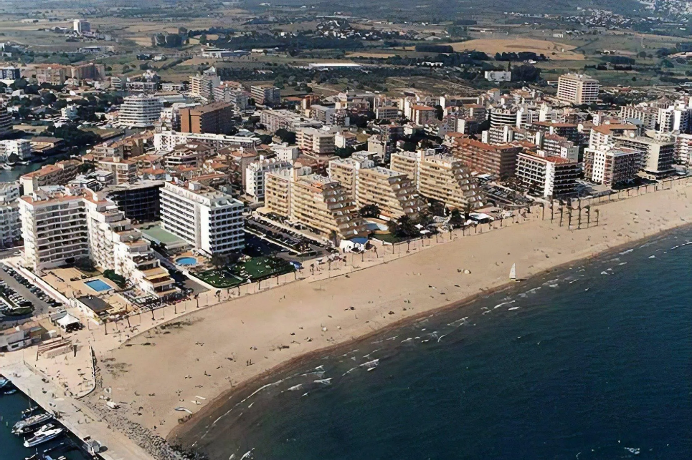

Slide 19


Slide 20


Slide 21
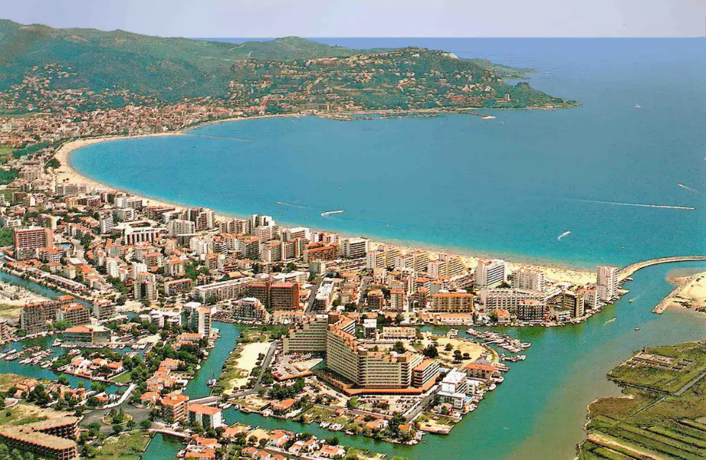

Slide 22
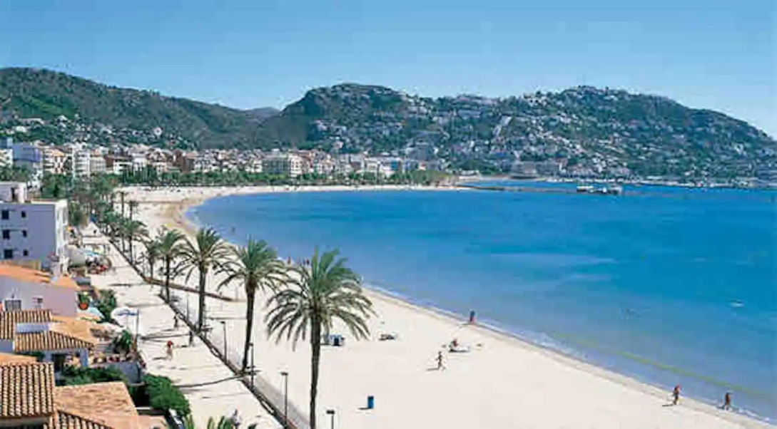

Slide 23
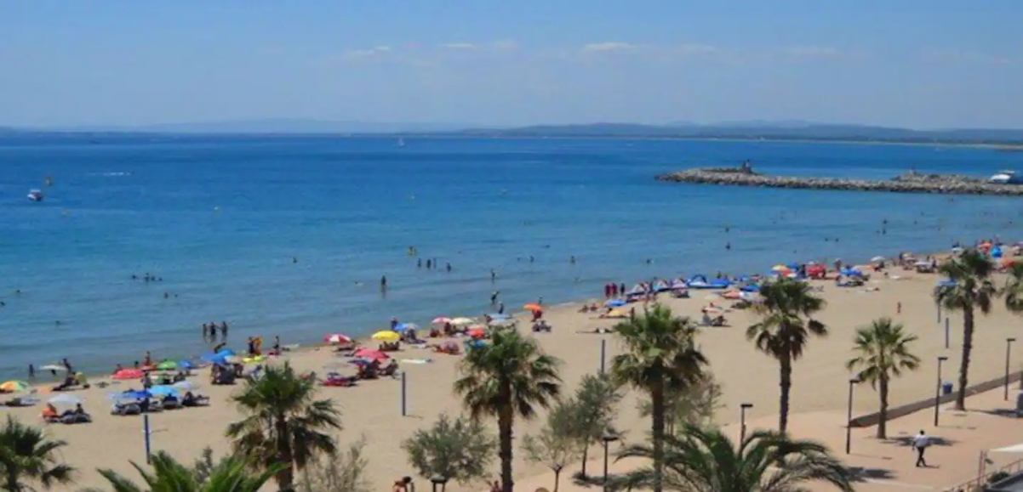

Slide 24
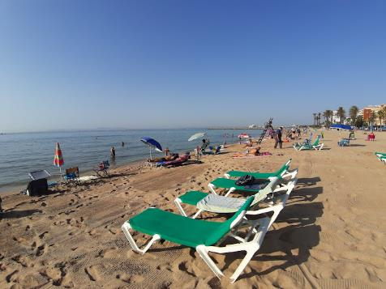


Slide 25
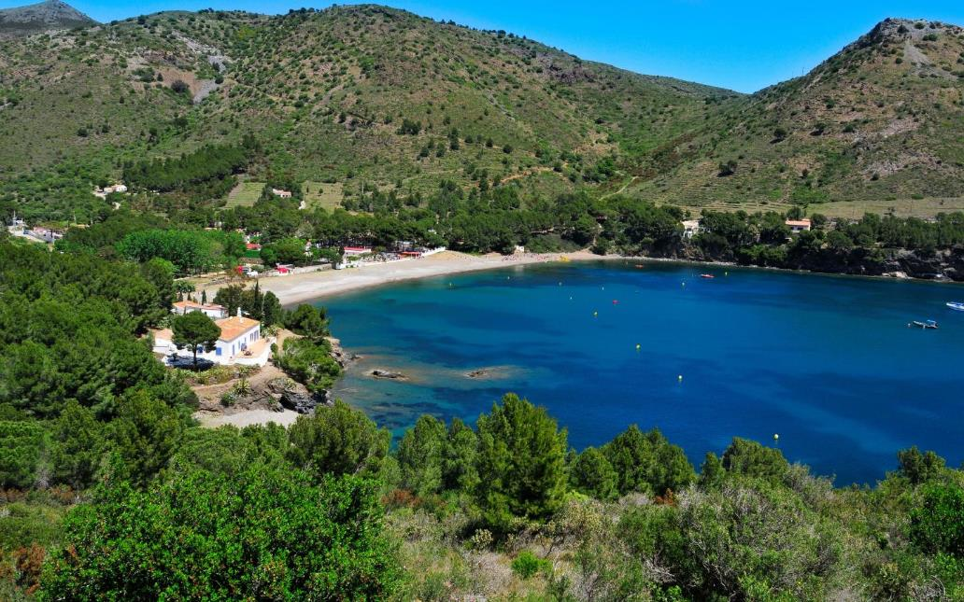

Slide 26
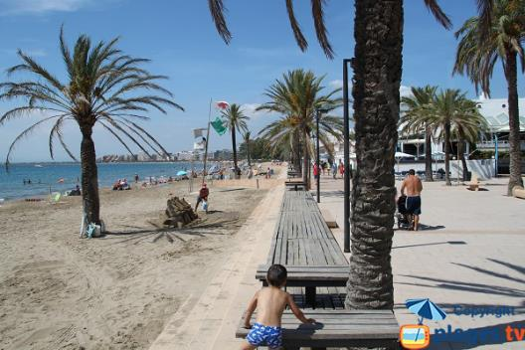
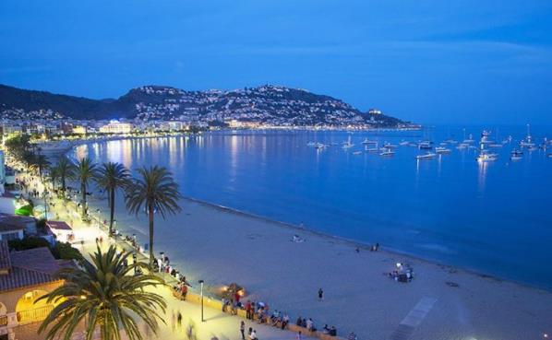

Slide 27



Slide 28
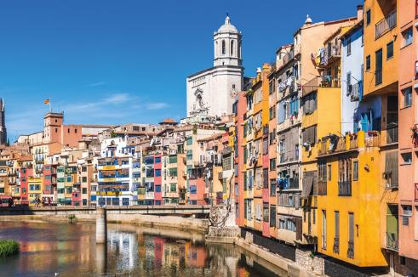
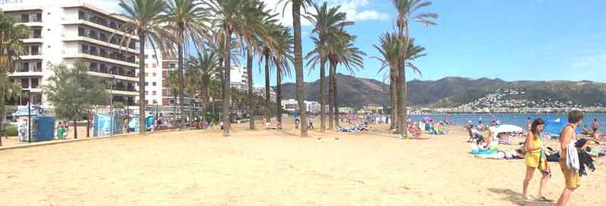

Slide 29
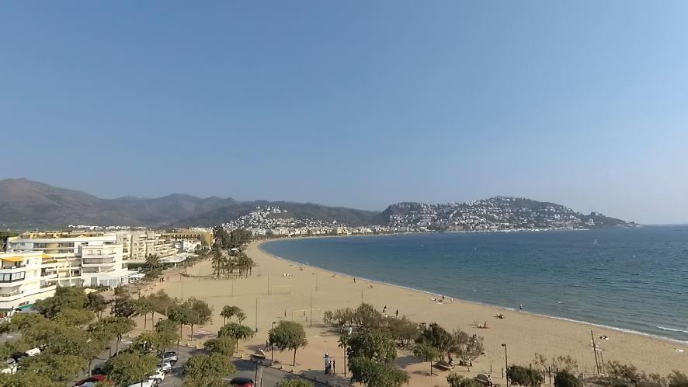
Santa –Margarita – Rosas - Espagne
Les Images Et Le son Du Net
Daniel

